Slide 1
Управління ризиками в ІТ проєктах

Slide 2


Slide 3
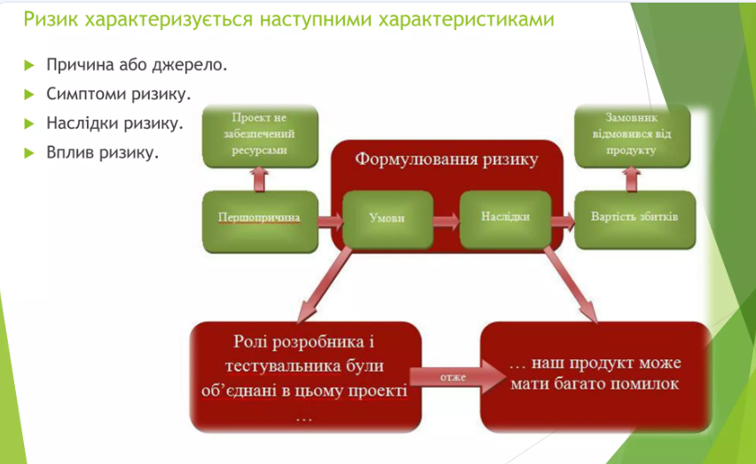

Slide 4
Причина або джерело. Явище, обставина обумовлює настання ризику.
Симптоми ризику, вказівка на те, що подія ризику сталося або ось-ось відбудеться. Першопричина нам може бути не наблюдаема, наприклад, заразилися грипом. Ми спостерігаємо деякі симптоми - піднялася температура.
Наслідки ризику. Проблема або можливість, яка може реалізуватися в проекті в результаті події ризику.
Вплив ризику. Вплив реализовавшегося ризику на можливість досягнення цілей проекту. Вплив зазвичай стосується вартості, графіка і технічних характеристик розроблюваного продукту. Багато ризики відбуваються частково і надають відповідне негативне або позитивне вплив на проект.

Slide 5

Наприклад, завжди є ймовірність того, що метеорит впаде на офіс центру програмних розробок, і це матиме катастрофічні наслідки для проекту. Проте ймовірність настання цієї події настільки мала, що ми в більшості проектів приймаємо це ризик і не намагаємося їм управляти.

Slide 6
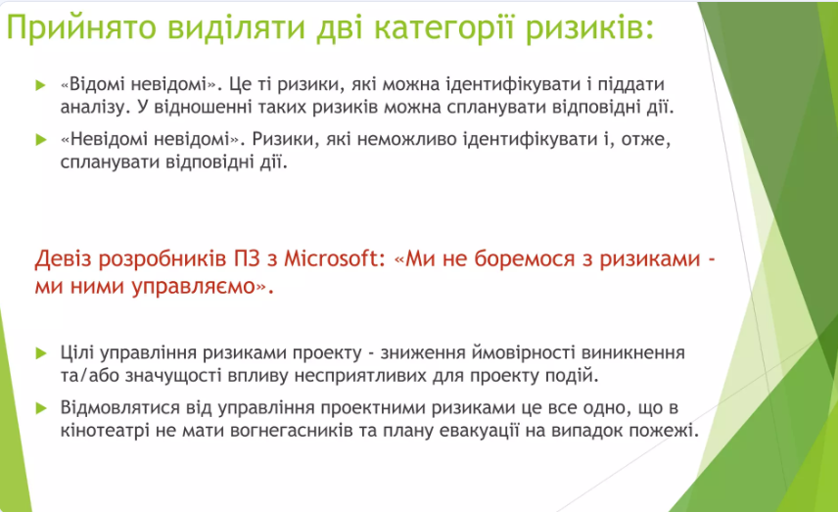

Slide 7
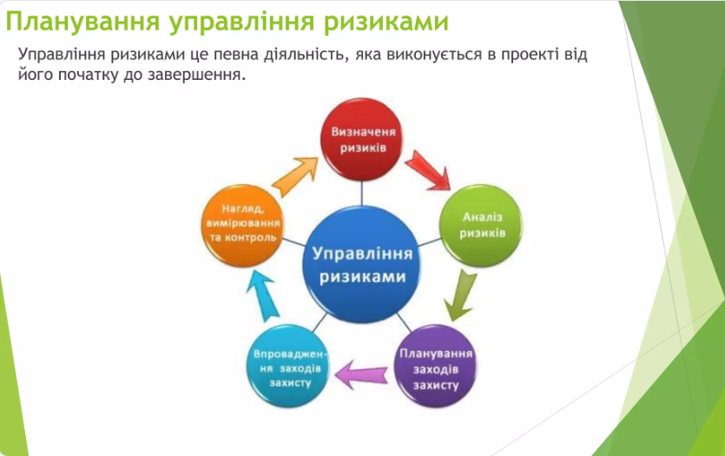

Slide 8
Як і будь-яка інша робота в проекті управління ризиками вимагає часу і витрат ресурсів. Тому ця робота обов'язково повинна плануватися. Планування управління ризиками — це процес визначення підходів і планування операцій з управління ризиками проекту. Ретельне і детальне планування управління ризиками дозволяє:
виділити достатню кількість часу і ресурсів для виконання операцій з управління ризиками,
визначити загальні підстави для оцінки ризиків,
підвищити ймовірність успішного досягнення результатів проекту. Планування управління ризиками має бути завершено на ранній стадії планування проекту, оскільки воно украй важливо для успішного виконання інших процесів.

Slide 9
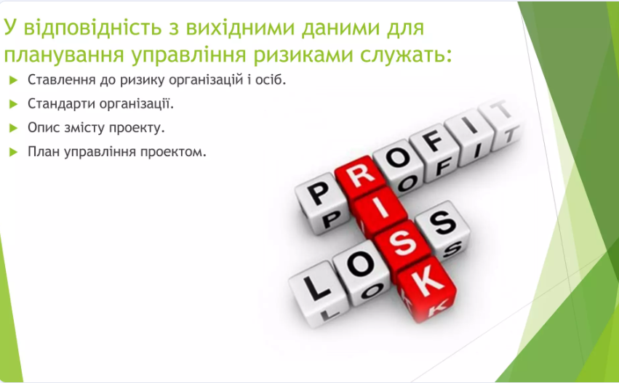

Slide 10
Ставлення до ризику та толерантність до ризику організацій та осіб, які беруть участь у проекті, впливає на план управління проектом. Воно повинно бути зафіксовано у викладі основних принципів і підходів до управління ризиками.
Стандарти організації. Організації можуть мати заздалегідь розроблені підходи до управління ризиками, наприклад категорії ризиків, загальні визначення понять і термінів, стандартні шаблони, схеми розподілу ролей і відповідальності, а також визначені рівні повноважень для прийняття рішень.
Опис змісту проекту докладно описує результати постачання проекту і роботи, необхідні для створення цих результатів поставки.
План управління проектом, формальний документ, в якому зазначено, як буде виконуватися проект і як відбуватиметься моніторинг і управління проектом.

Slide 11
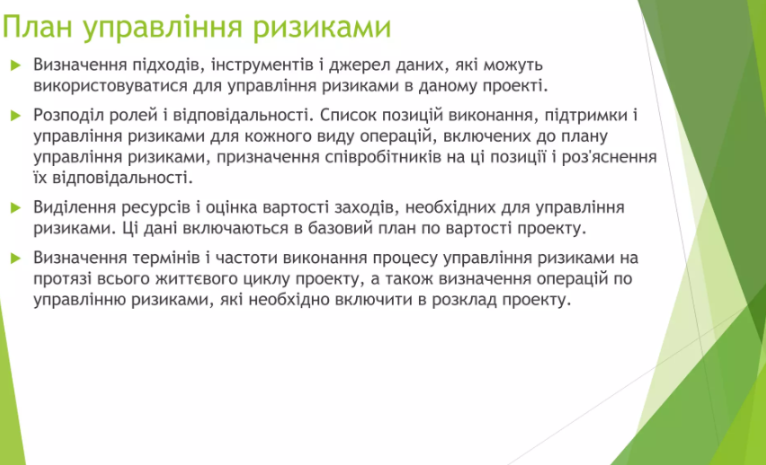

Slide 12
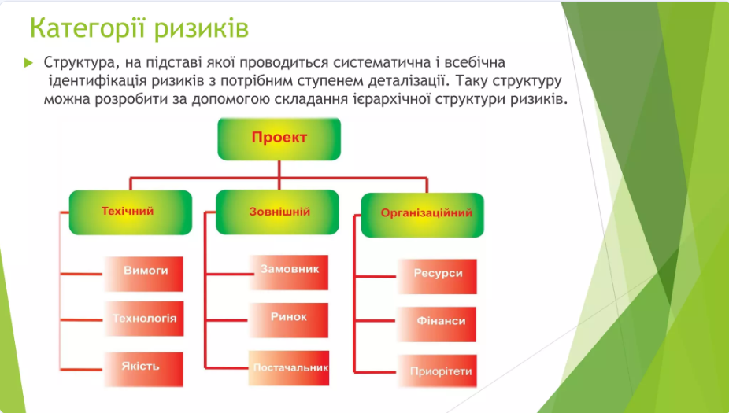

Slide 13
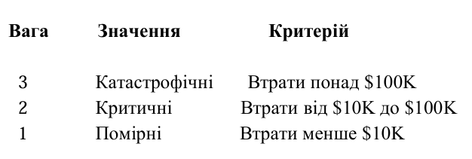
Шкала оцінки впливу відображає значимість ризику у разі його виникнення. Шкала оцінки впливу може відрізнятися в залежності від потенційно порушеної ризиком мети, типу і розміру проекту, прийнятими в організації стратегіями і його фінансовим станом, а також від чутливості організації до конкретного виду впливів.
Приклад шкали оцінки впливу ризиків

Slide 14
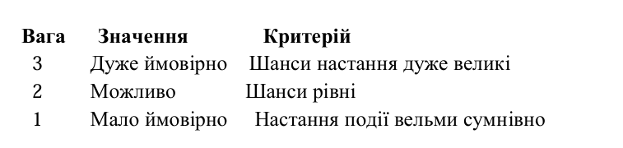
Хоча ризик може впливати і на терміни проекту, і на якість одержуваного продукту, але всі ці відхилення можуть бути оцінені в грошовому еквіваленті. Наприклад, наслідки затримка за термінами для розробки на замовлення може бути виражена у сумі грошових санкцій, визначених у контракті. Схожа шкала може бути застосована для оцінки ймовірності настання ризику
Приклад шкали оцінки ймовірності здійснення ризику

Slide 15
Ще однією важливою характеристикою ризику є близькість його настання. Природно, що при інших рівних умовах ризиків, які можуть відбутися вже завтра, сьогодні слід приділяти більше уваги, ніж тим, які можуть відбутися не раніше, ніж через півроку. Для шкали оцінки близькості ризику може бути застосована, наприклад, наступна градація: дуже скоро, cкоро, не дуже скоро

Slide 16


Slide 17
Вихідні дані для виявлення і опису характеристик ризиків можуть братися з різних джерел. В першу чергу це база знань організації. Інформація про виконання попередніх проектів може бути доступна в архівах попередніх проектів. Слід пам'ятати, що проблеми завершених і виконуваних проектів, це, як правило, ризики в нових проектах. Іншим джерелом даних про ризики проекту може бути різноманітна інформація з відкритих джерел, наукових праць, маркетингова аналітика та інші дослідницькі роботи в даній області. Нарешті, багато форумів з програмування можуть дати інформацію про виниклі раніше проблеми у схожих проектах.

Slide 18
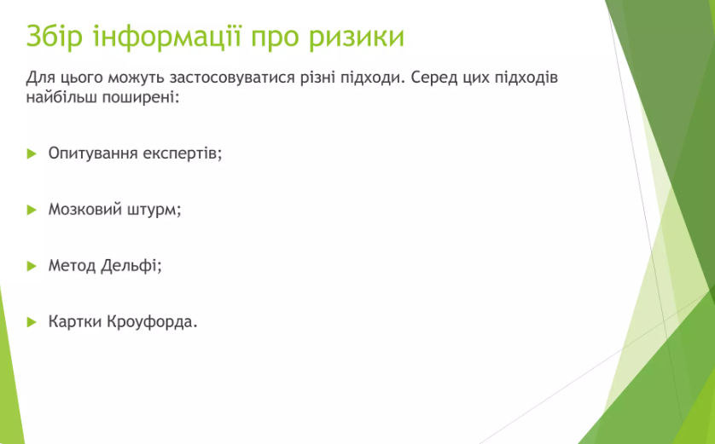

Slide 19
Мета опитування експертів - ідентифікувати і оцінити ризики шляхом інтерв'ю відповідних кваліфікованих фахівців. Спеціалісти висловлюють свою думку про ризики і дають їм оцінку, виходячи зі своїх знань, досвіду та наявної інформації. Цей метод може допомогти уникнути повторного наступу на одні і ті ж граблі. Перед опитуванням експерт повинен отримати всю необхідну базову інформацію. Діяльність експертів необхідно направляти, задаючи питання. Під час опитування уся інформація, яка видається експертом, повинна записуватися і зберігатися. При роботі з декількома експертами вихідна інформація узагальнюється і доводиться до відома всіх задіяних експертів.

Slide 20
До участі у мозковому штурмі залучаються кваліфіковані фахівці, яким дають домашнє завдання - підготувати свої судження щодо певної категорії ризиків. Потім проводиться загальні збори, на якому фахівці по черзі висловлюють свої думки про ризики. Важливо: суперечки та зауваження не допускаються. Всі ризики записуються, групуються за типами і характеристиками, кожному ризику дається визначення. Мета - скласти первинний перелік можливих ризиків для подальшого відбору і аналізу.

Slide 21
Метод Дельфі багато в чому схожий на метод мозкового штурму. Однак є важливі відмінності. По-перше, при застосуванні цього методу експерти беруть участь в опитуванні анонімно. Тому результат характеризується меншою суб'єктивністю, меншою упередженістю і меншим впливом окремих експертів. По-друге, опитування експертів проводиться в кілька етапів. На кожному етапі модератор розсилає анкети, збирає і обробляє відповіді. Результати опитування розсилаються експертам знову для уточнення їх думок і оцінок. Такий підхід дозволяє досягти якоїсь спільної думки фахівців про ризики.

Slide 22
Для швидкого виявлення ризиків можна скористатися ще однією з методик соціометрії є відомою як "Картки Кроуфорда" . Суть цієї методики в наступному. Збирається група експертів 7-10 чоловік. Кожному учаснику міні-дослідження роздають по десять карток. Ведучий задає питання: "Який ризик є найбільш важливим у цьому проекті?" Всі респонденти повинні записати найбільш, на їхню думку, важливий ризик в даному проекті. При цьому ніякого обміну думками не повинно бути. Ведучий робить невелику паузу, після чого питання повторюється. Учасник не може повторювати відповіді один і той самий ризик. Після того як питання прозвучить десять разів, у розпорядженні провідного з'являться від 70 до 100 карток із відповідями. Якщо група підібрана добре (в тому розумінні, що в неї входять люди з різними точками зору), ймовірність того, що учасники експерименту вкажуть більшість значущих для проекту ризиків, вельми висока. Залишається скласти список названих ризиків і роздати його учасникам для внесення змін і доповнень.

Slide 23
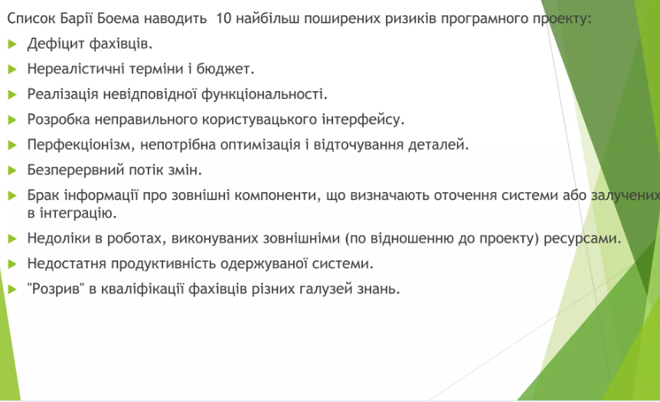

Slide 24
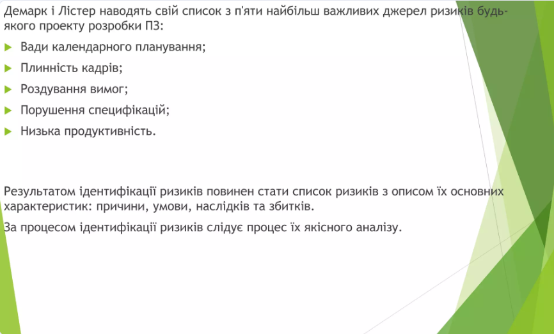

Slide 25
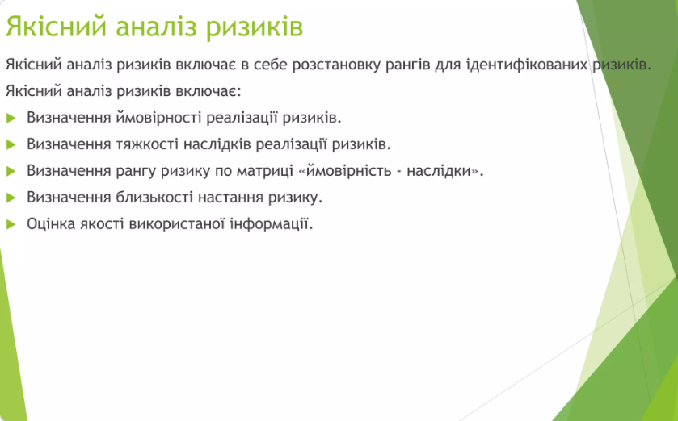

Slide 26
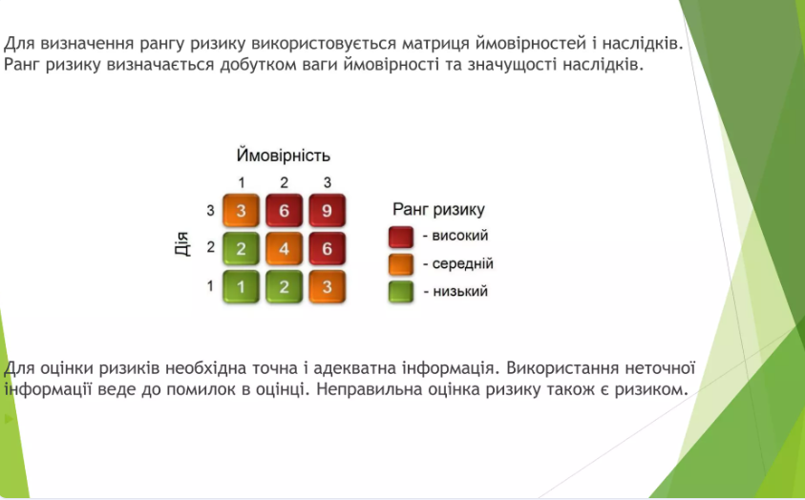

Slide 27
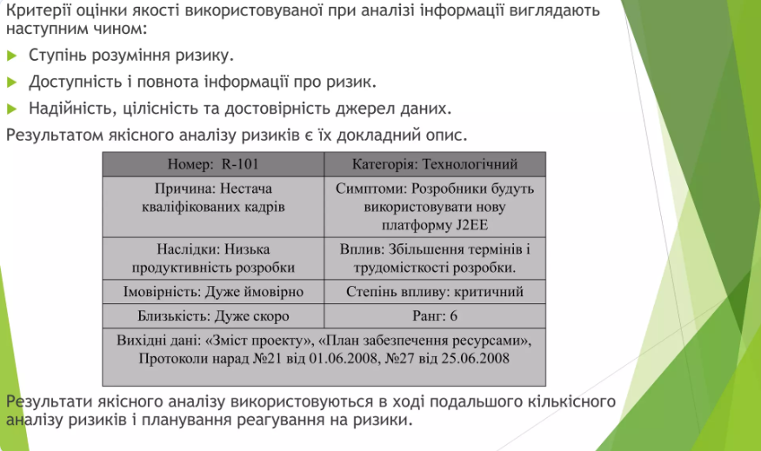

Slide 28
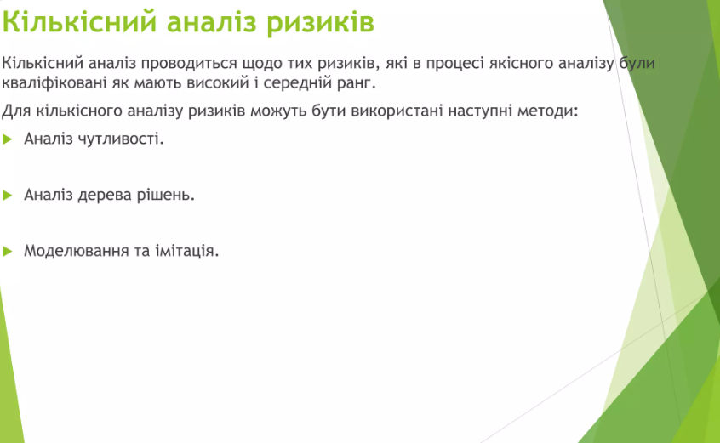

Slide 29
Аналіз чутливості допомагає визначити, які ризики володіють найбільшим потенційним впливом на проект. У процесі аналізу встановлюється, якою мірою невизначеність кожного елемента проекту відображається на досліджуваній мети проекту, якщо інші невизначені елементи приймають базові значення.

Slide 30
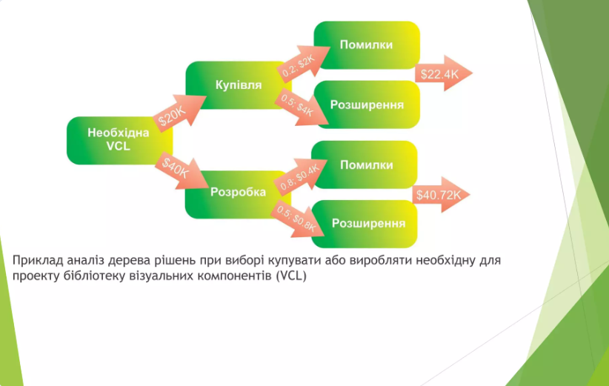

Slide 31
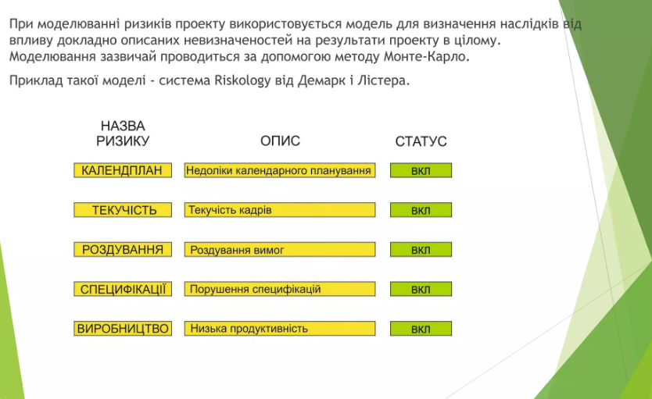

Slide 32
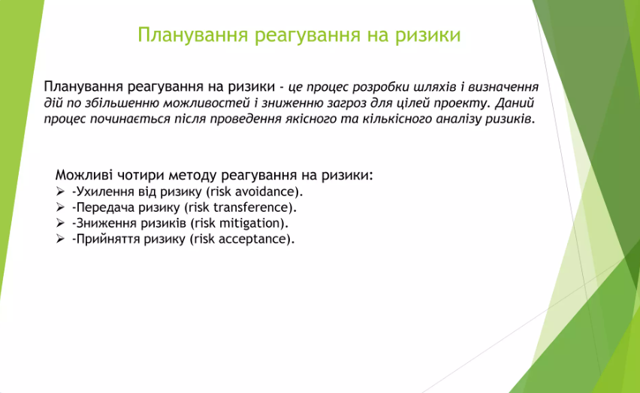

Slide 33
Ухилення від ризику передбачає зміну плану управління проектом таким чином, щоб виключити загрозу, викликану негативним ризиком, захистити цілі проекту від наслідків ризику або послабити цілі, що знаходяться під загрозою (наприклад, зменшити зміст проекту). Деякі ризики, що виникають на ранніх стадіях проекту, можна уникнути за допомогою уточнення вимог, отримання додаткової інформації або проведення експертизи. Наприклад, ухилитися від ризику можна, якщо відмовитися від реалізації ризикованого функціонального вимоги або самостійно розробити необхідний програмний компонент, замість очікування поставок продукту від субпідрядника.

Slide 34
Передача ризику передбачає перекладення негативних наслідків загрози з відповідальністю за реагування на ризик на третю сторону. Передача ризику просто переносить відповідальність за його управління іншій стороні, але ризик при цьому нікуди не дівається. Передача ризику практично завжди передбачає виплату премії за ризик стороні, що приймає на себе ризик. Наприклад, замовлення на стороні розробки ризикованого компонента за фіксованою ціною. В IT часто доводиться формулювати ризики у вигляді припущень, тим самим передаючи його замовнику. Наприклад, оцінюючи проект впровадження, ми можемо записати допущення про те, що виробник не змінить вартість ліцензій на базове ПЗ.

Slide 35
Зниження ризиків передбачає зниження ймовірності і/або наслідків негативної ризикованої події до прийнятних меж. Прийняття попереджувальних заходів щодо зниження ймовірності настання ризику або його наслідків часто виявляються більш ефективними, ніж зусилля по усуненню негативних наслідків, що вживаються після настання події ризику. Наприклад, раннє виявлення архітектурних ризиків знижує втрати при достроковому закритті проекту. Або регулярна ревізія поставок замовником може знизити ймовірність ризику його незадоволеності кінцевим результатом. Якщо у проектній команді висока ймовірність звільнення співробітників, то введення на початковій стадії проект додаткових (надлишкових) людських ресурсів знижує втрати при звільненні членів команди, оскільки не буде витрат на «в'їзд» в проектний контекст нових учасників.

Slide 36
Прийняття ризику означає, що команда проекту усвідомлено прийняла рішення не змінювати план управління проектом у зв'язку з ризиком або не знайшла підходящої стратегії реагування. Ми змушені приймати всі «невідомі ризики». Прийняття це те, що завжди відбувається, коли ми взагалі не керуємо ризиками. Якщо ж ми керуємо ризиками, то ми можемо страхувати ризики, закладаючи резерв оцінки терміну завершення та/або трудовитрат. Проактивне ставлення до прийнятих ризиків може полягати в розробці план реагування на ризики. Цей план може бути введено в дію тільки при заздалегідь визначених умовах, якщо є впевненість і достатню кількість ознак того, що цей план буде успішно виконаний. Важливо пам'ятати про вторинних ризики (Secondary Risks), що виникають в результаті застосування реагування на ризики, які теж повинні бути ідентифіковані, проаналізовано і при необхідності включені в список керованих ризиків.

Slide 37
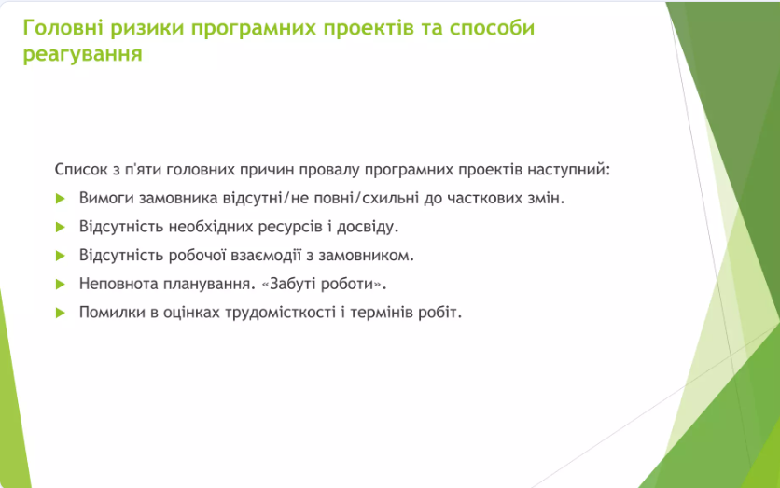

Slide 38
До вимог, які часто не враховуються, можна віднести:
• Функціональні
• Програми установки, настройки конфігурації.
• Міграція даних.
• Інтерфейси із зовнішніми системами.
• Довідкова система.
• Загальносистемні
• Продуктивність.
• Надійність.
• Відкритість.
• Масштабованість.
• Безпека.
• Кросплатформенность.
• Ергономічність.

Slide 39
При плануванні робіт по проекту часто «забувають»:
• Навчання.
• Координація робіт.
• Уточнення вимог.
• Управління конфігураціями.
• Розробка і підтримка скриптів автоскладання.
• Розробка автотестів.
• Створення тестових даних.
• Обробка запитів на зміни.

Slide 40
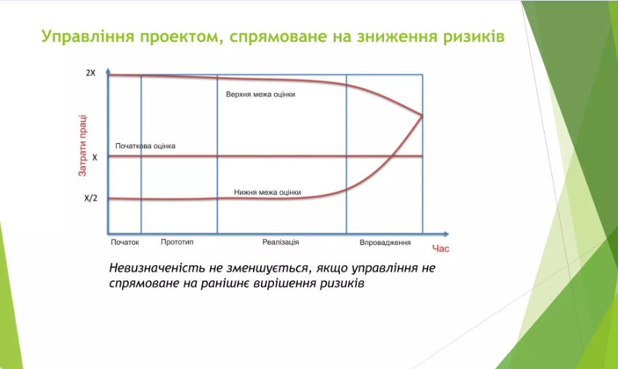
На стадії ініціації проекту оцінка його трудомісткості має похибка від -50 до +100% . Це, якщо оцінка хороша! А якщо погана, то невизначеність, а отже, і ризики зірвати терміни і перевищити планову трудомісткість, можуть бути в рази більше. Якщо не докладати спеціальних зусиль цей «дамоклів меч» невизначеності буде висіти над проектом на всьому шляху.

Slide 41
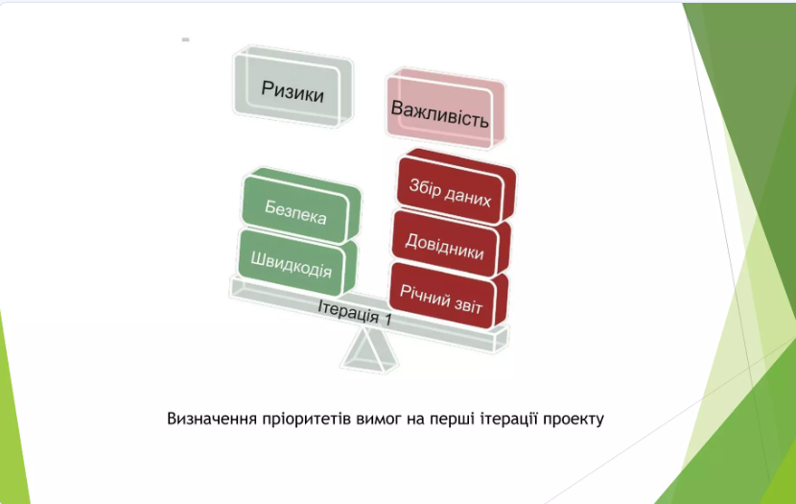
Відомо, що закон Парето застосуємо і до споживання обчислювальних ресурсів: 80% споживання ресурсів (час, пам'ять) припадає на 20% компонентів. Тому, необхідно реалізовувати архітектурно-значущі вимоги так само в першу чергу, створюючи «представницький» прототип майбутньої системи, який прострілює» весь стек, застосовуваних технологій. Прототип дозволить виміряти і оцінити загальносистемні властивості майбутнього продукту: швидкодія, надійність, масштабованість і ін.

Slide 42
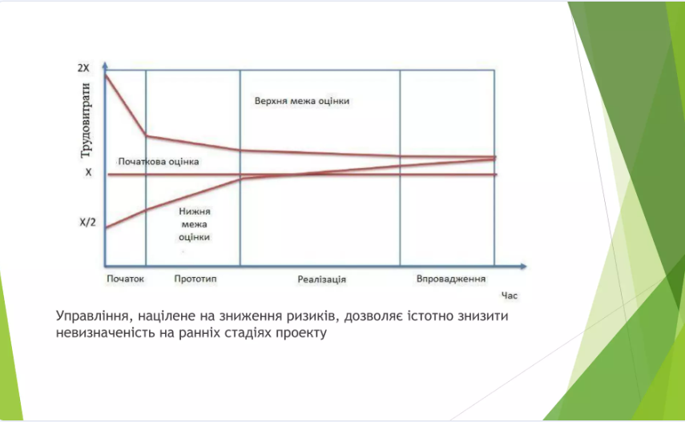

Slide 43
Опрацювання ключових функціональних вимог і детальне планування їх реалізації дозволяє зменшити розкид початкових оцінок, приблизно, в 2 рази: від -30 до +50%. Детальне проектування і розробка прототипу майбутньої системи дозволить отримати ще більш точні оцінки загальної трудомісткості: від -10% до +15%. Може виявитися так, що за результатами прототипування, уточнені оцінки сумарної трудомісткості виявляться неприйнятними. У цьому разі проект доведеться закрити достроково, але втрати при цьому будуть значно менші, ніж у випадку, якщо те ж саме станеться, коли проект вже в 2 рази перевищить первісну оцінку трудомісткості.
Якщо із замовником не вдається знайти взаємоприйнятне рішення при первісній оцінці проекту, то розумно спробувати домовитися про виконання проекту в 2 етапи з самостійним фінансуванням:
1. Дослідження. Бізнес-аналіз, уточнення вимог, проектування і прототипироание рішення, уточнення сумарних оцінок трудовитрат. Ця робота, як правило, вимагає 10 % загальних трудовитрат і 20% часу всього проекту.
2. Безпосередньо реалізація. Якщо уточнені оцінки трудовитрат виявляться прийнятними для замовника.

Slide 44
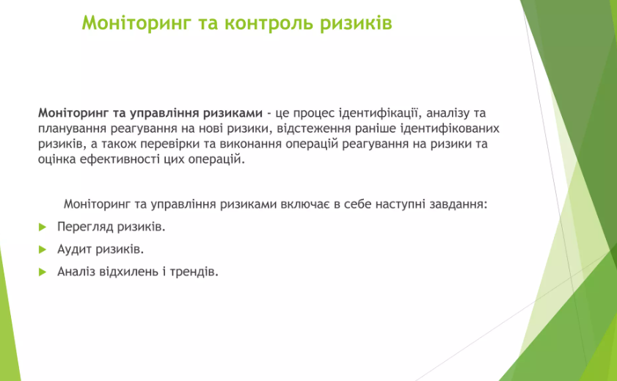

Slide 45
Перегляд ризиків повинен проводитися регулярно, згідно з розкладом. Управління ризиками проекту має бути одним із пунктів порядку денного всіх нарад команди проекту. Непогано починати кожен статус мітинг з питання: «Ну і які ще неприємності нас очікують?» Ідентифікація нових ризиків, перегляд відомих ризиків відбувається з використанням процесів, описаних раніше.

Slide 46
Аудит ризиків передбачає вивчення і надання в документальному вигляді результатів оцінки ефективності заходів реагування на ризики, що відносяться до ідентифікованим ризиків, вивчення основних причин їх виникнення, а також оцінку ефективності процесу управління ризиками.
Тренди в процесі виконання проекту підлягають перевірці з використанням даних про виконання. Для моніторингу виконання всього проекту можуть використовуватися аналіз освоєного обсягу та інші методи аналізу відхилень проекту і трендів. На підставі виходів цих аналізів можна прогнозувати потенційні відхилення проекту на момент його завершення за показниками вартості і розкладу. Відхилення від базового плану можуть вказувати на наслідки, викликані як погрозами, так і сприятливими можливостями.

Slide 47
ВИСНОВОК
Цілі управління ризиками проекту — зниження ймовірності виникнення та/або значущості впливу несприятливих для проекту подій.

Slide 48
ДЯКУЮ

